Slide 1
TOPCODER 题目选讲
湖南师大附中 胡泽聪

Slide 2
介绍
TC大家都熟悉吧，就不介绍了。
剧透：下面要讲的题以网络流和组合数学为主。
Notes:
TC这个数据范围这两种题最好出了。

Slide 3
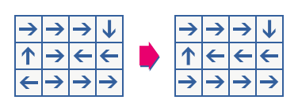
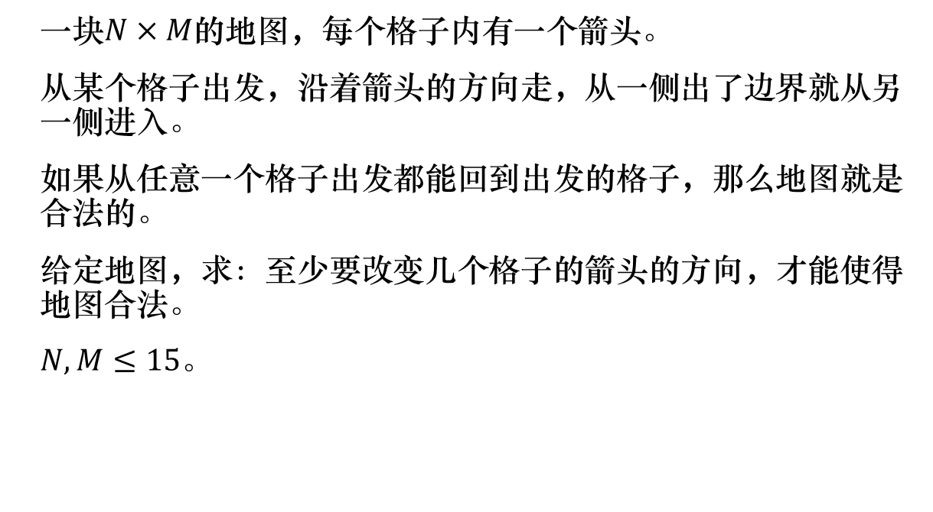
TCO 2013 Round 1A D1L3 DirectionBoard
一块$N×M$的地图，每个格子内有一个箭头。
从某个格子出发，沿着箭头的方向走，从一侧出了边界就从另一侧进入。
如果从任意一个格子出发都能回到出发的格子，那么地图就是合法的。
给定地图，求：至少要改变几个格子的箭头的方向，才能使得地图合法。
$N,M≤15$。

Slide 4
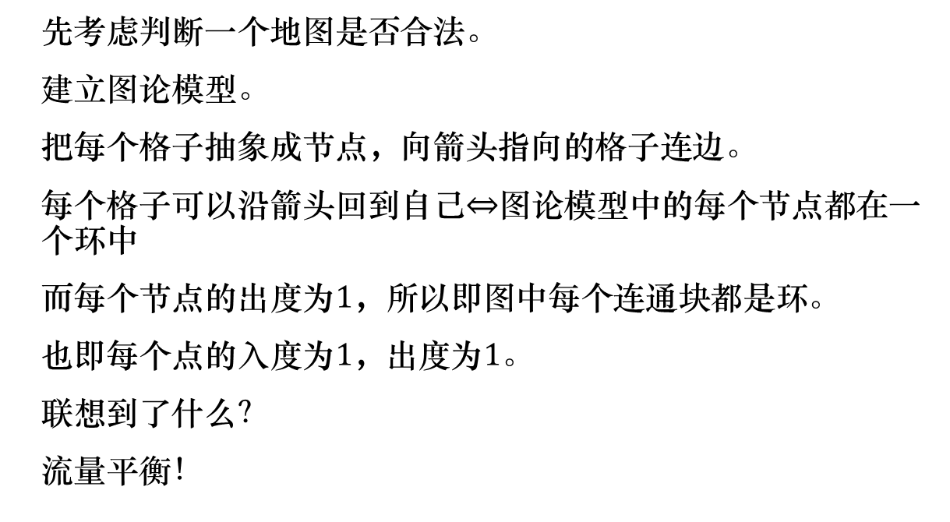
TCO 2013 Round 1A D1L3 DirectionBoard
先考虑判断一个地图是否合法。
建立图论模型。
把每个格子抽象成节点，向箭头指向的格子连边。
每个格子可以沿箭头回到自己⇔图论模型中的每个节点都在一个环中
而每个节点的出度为$1$，所以即图中每个连通块都是环。
也即每个点的入度为$1$，出度为$1$。
联想到了什么？
流量平衡！

Slide 5
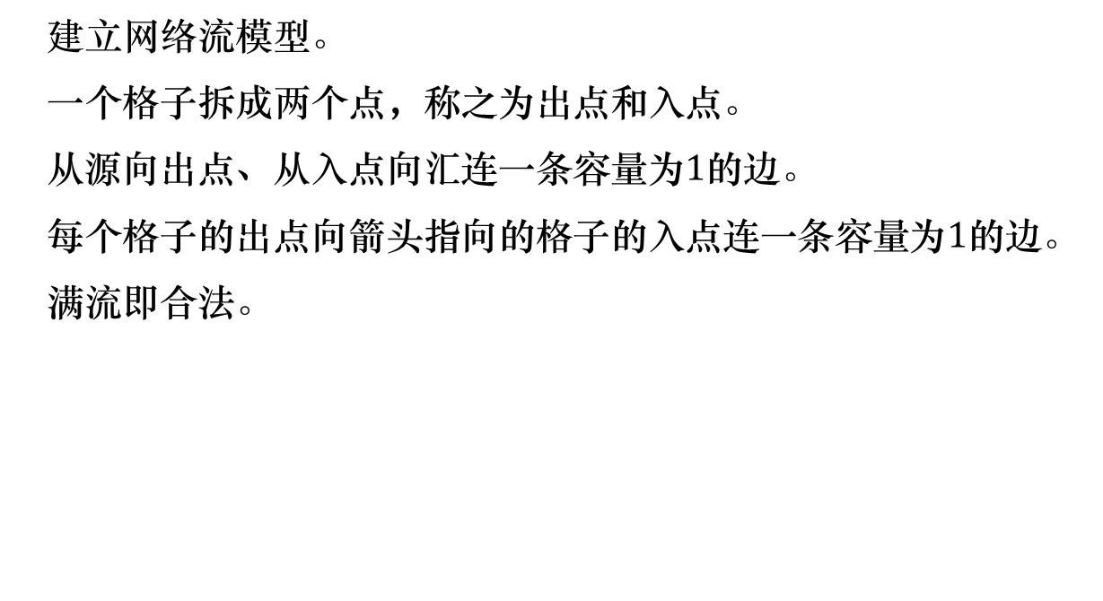
TCO 2013 Round 1A D1L3 DirectionBoard
建立网络流模型。
一个格子拆成两个点，称之为出点和入点。
从源向出点、从入点向汇连一条容量为$1$的边。
每个格子的出点向箭头指向的格子的入点连一条容量为$1$的边。
满流即合法。

Slide 6
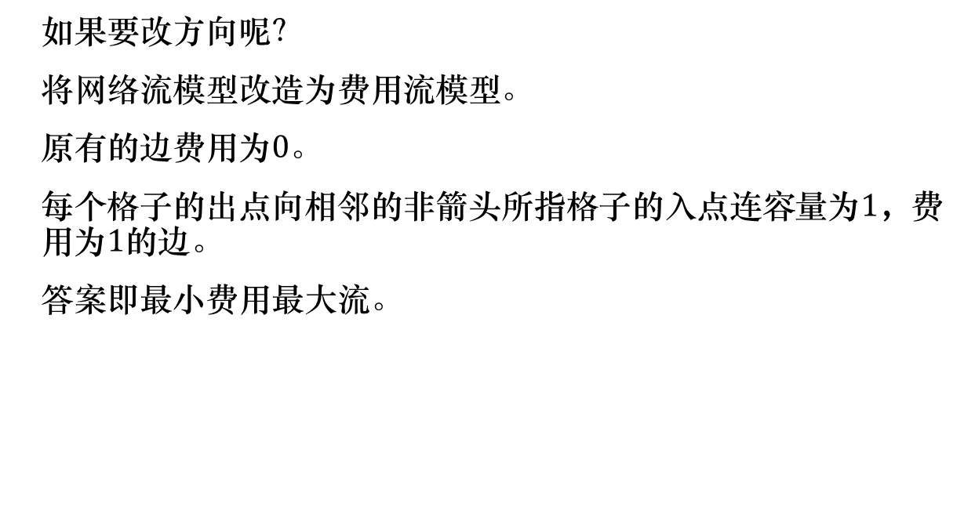
TCO 2013 Round 1A D1L3 DirectionBoard
如果要改方向呢？
将网络流模型改造为费用流模型。
原有的边费用为$0$。
每个格子的出点向相邻的非箭头所指格子的入点连容量为$1$，费用为$1$的边。
答案即最小费用最大流。
Notes:
用网络流和费用流求解最小/最大代价时，主要是利用最小割或者流量平衡的性质。如果流量被用来满足题设的平衡条件而不能用于最小割时，就要考虑加费用了。

Slide 7
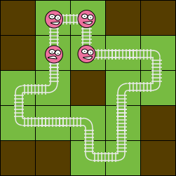
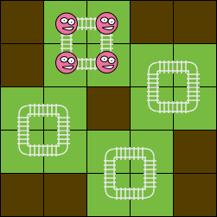
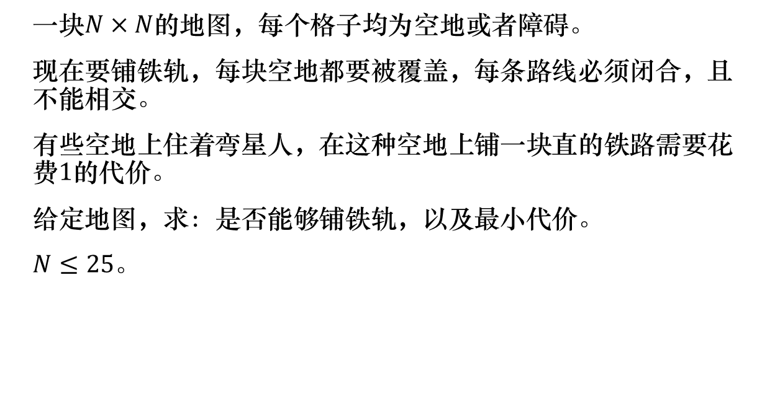
SRM 570 D1L3 CurvyonRails
一块$N×N$的地图，每个格子均为空地或者障碍。
现在要铺铁轨，每块空地都要被覆盖，每条路线必须闭合，且不能相交。
有些空地上住着弯星人，在这种空地上铺一块直的铁路需要花费$1$的代价。
给定地图，求：是否能够铺铁轨，以及最小代价。
$N≤25$。
Notes:
弯♂星♂人

Slide 8
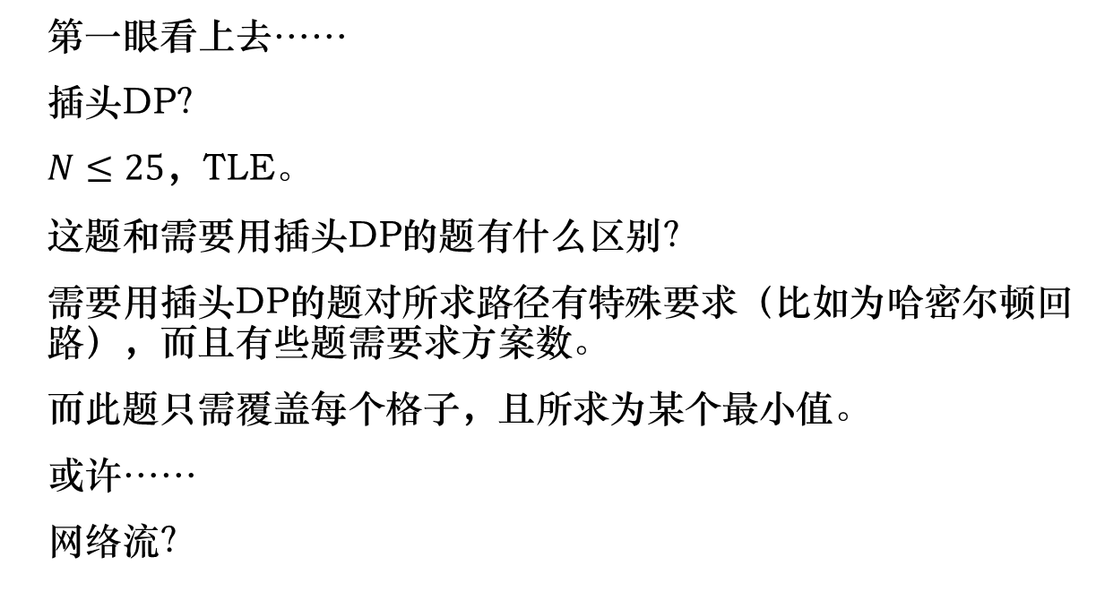
SRM 570 D1L3 CurvyonRails
第一眼看上去……
插头DP？
$N≤25$，TLE。
这题和需要用插头DP的题有什么区别？
需要用插头DP的题对所求路径有特殊要求（比如为哈密尔顿回路），而且有些题需要求方案数。
而此题只需覆盖每个格子，且所求为某个最小值。
或许……
网络流？
Notes:
插头DP：最基础的应用是求经过网格中每块空地的哈密尔顿回路/路径的条数。描述起来比较复杂，想了解的可以去看陈丹琦的论文《基于连通性状态压缩的动态规划》。

Slide 9
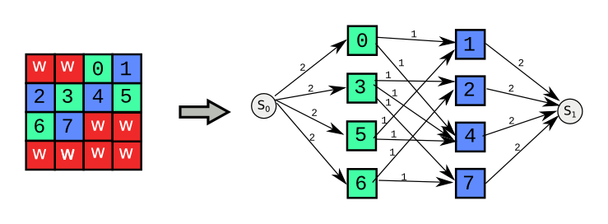
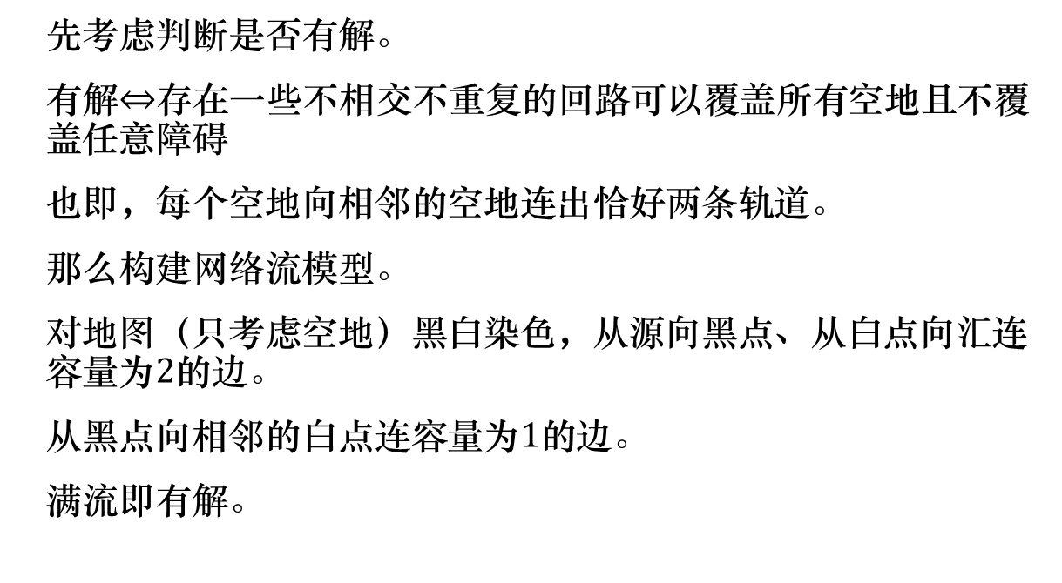
SRM 570 D1L3 CurvyonRails
先考虑判断是否有解。
有解⇔存在一些不相交不重复的回路可以覆盖所有空地且不覆盖任意障碍
也即，每个空地向相邻的空地连出恰好两条轨道。
那么构建网络流模型。
对地图（只考虑空地）黑白染色，从源向黑点、从白点向汇连容量为$2$的边。
从黑点向相邻的白点连容量为$1$的边。
满流即有解。

Slide 10
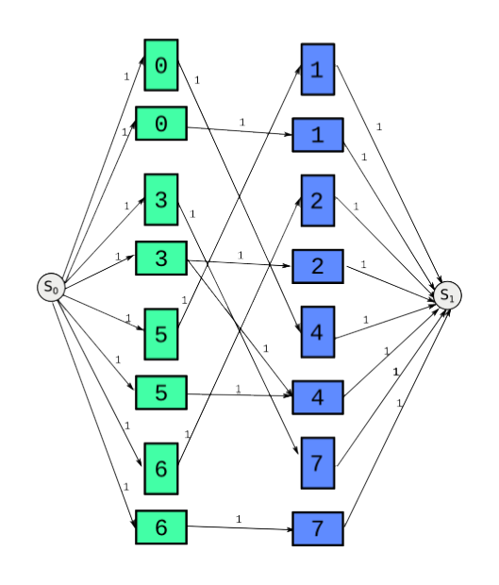

SRM 570 D1L3 CurvyonRails
那么弯的和直的铁轨怎么判断？
直的铁轨⇔一块空地连出两条横向或纵向的轨道
弯的铁轨⇔一块空地连出一条横向和一条纵向的轨道
先强制所有铁轨都是弯的，判断是否有解。
在已有的网络流模型基础上改进。
把每块空地拆成两个点，一个代表横向，一个代表纵向。
横向点向横向相邻的空地的横向点连一条容量为$1$的边，纵向的类似。
满流即有解。

Slide 11
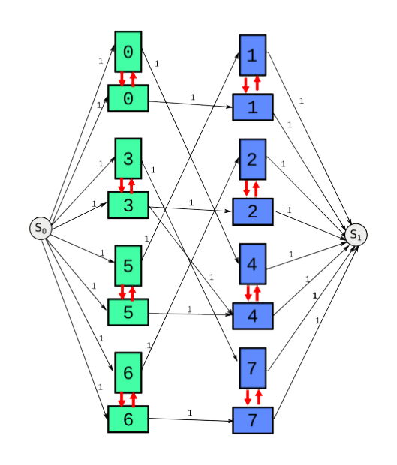
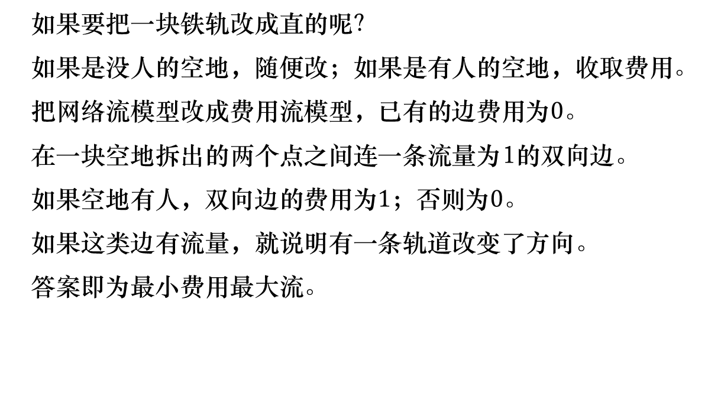
SRM 570 D1L3 CurvyonRails
如果要把一块铁轨改成直的呢？
如果是没人的空地，随便改；如果是有人的空地，收取费用。
把网络流模型改成费用流模型，已有的边费用为$0$。
在一块空地拆出的两个点之间连一条流量为1的双向边。
如果空地有人，双向边的费用为$1$；否则为$0$。
如果这类边有流量，就说明有一条轨道改变了方向。
答案即为最小费用最大流。
Notes:
这里的双向边不会流双向的流量（即两条都改）……一是你建模的时候可以不让它流，二是改变两个方向没有不改优（即费用更大）。

Slide 12
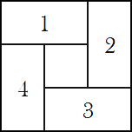
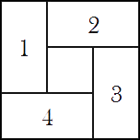
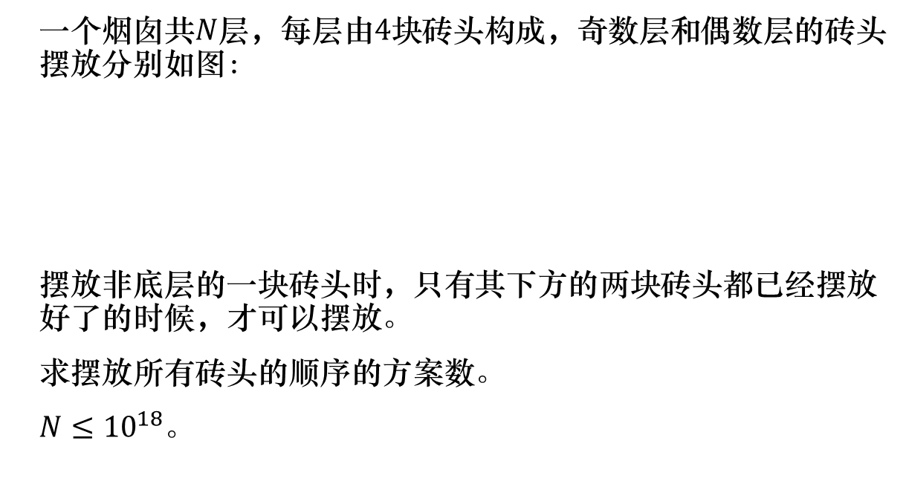
SRM 521 D1L3 Chimney
一个烟囱共$N$层，每层由$4$块砖头构成，奇数层和偶数层的砖头摆放分别如图：
摆放非底层的一块砖头时，只有其下方的两块砖头都已经摆放好了的时候，才可以摆放。
求摆放所有砖头的顺序的方案数。
$N≤{10}^{18}$。
Notes:
标号只是为了便于表达（事实上也没有方便什么（因为根本没有用到）……就当是好看吧）。

Slide 13
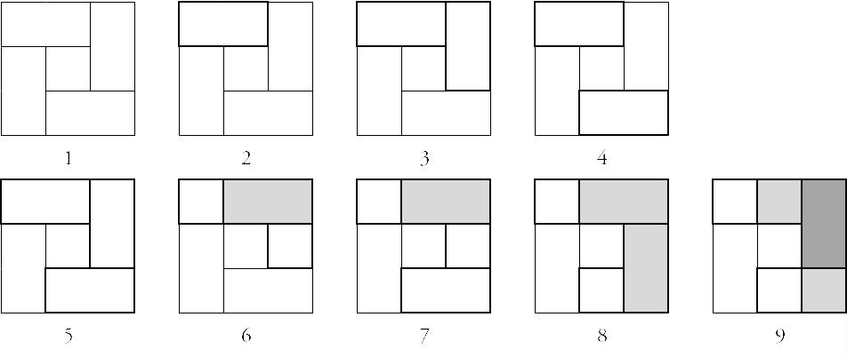

SRM 521 D1L3 Chimney
矩阵乘法？
看到这数据范围……
那么先考虑状态表示。
假设已经摆完了前$i$层的砖头，此时会有多少种状态？
一共$9$种（以奇数层的为例）：
Notes:
粗线：上1层；淡色：上2层；深色：上3层。
这里没有考虑绝对位置，只考虑了相对位置。

Slide 14
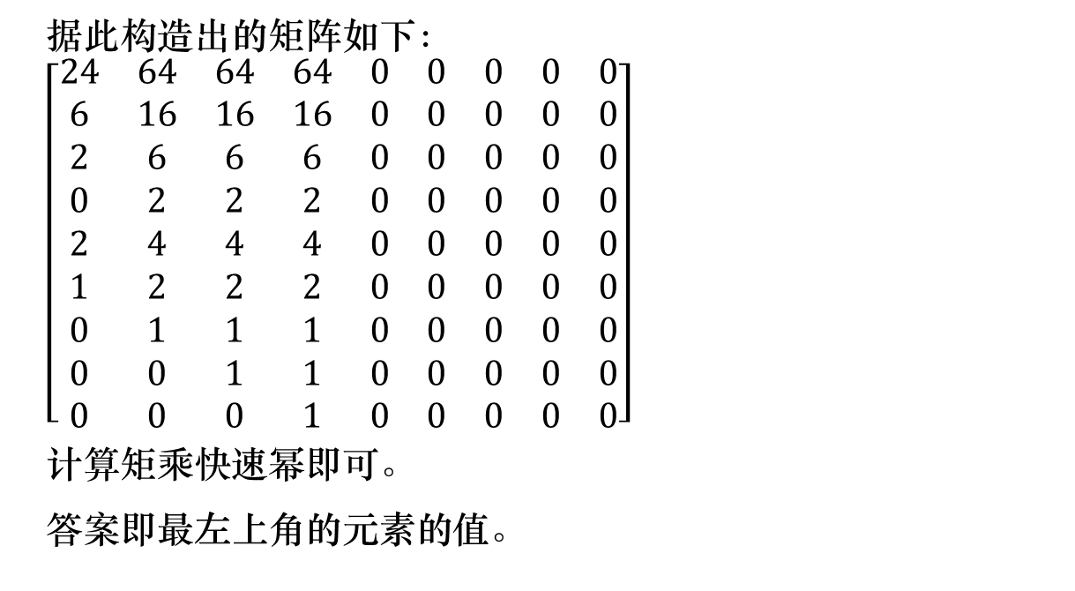
SRM 521 D1L3 Chimney
据此构造出的矩阵如下：
$\left[\begin{matrix}24 & 64 & 64 & 64 & 0 & 0 & 0 & 0 & 0 \\ 6 & 16 & 16 & 16 & 0 & 0 & 0 & 0 & 0 \\ 2 & 6 & 6 & 6 & 0 & 0 & 0 & 0 & 0 \\ 0 & 2 & 2 & 2 & 0 & 0 & 0 & 0 & 0 \\ 2 & 4 & 4 & 4 & 0 & 0 & 0 & 0 & 0 \\ 1 & 2 & 2 & 2 & 0 & 0 & 0 & 0 & 0 \\ 0 & 1 & 1 & 1 & 0 & 0 & 0 & 0 & 0 \\ 0 & 0 & 1 & 1 & 0 & 0 & 0 & 0 & 0 \\ 0 & 0 & 0 & 1 & 0 & 0 & 0 & 0 & 0\end{matrix}\right]$
计算矩乘快速幂即可。
答案即最左上角的元素的值。
Notes:
注意这里转移一次即盖了一层，所以要注意是放了哪几块砖头……有兴趣的可以手推一下这个矩阵。

Slide 15
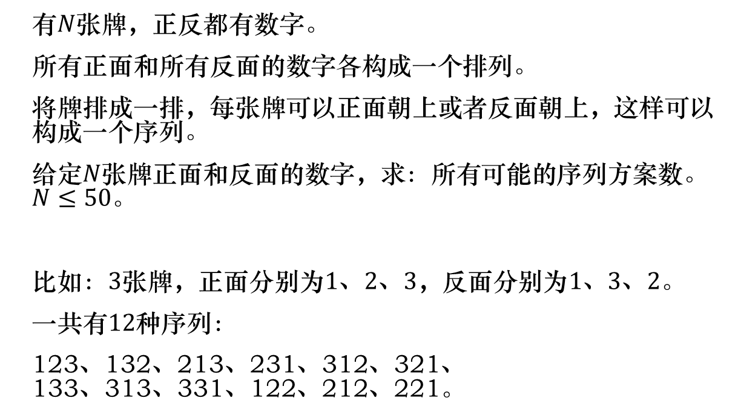
SRM 472 D1L2 TwoSidedCards
有$N$张牌，正反都有数字。
所有正面和所有反面的数字各构成一个排列。
将牌排成一排，每张牌可以正面朝上或者反面朝上，这样可以构成一个序列。
给定$N$张牌正面和反面的数字，求：所有可能的序列方案数。$N≤50$。
比如：$3$张牌，正面分别为$1$、$2$、$3$，反面分别为$1$、$3$、$2$。
一共有$12$种序列：
123、132、213、231、312、321、 133、313、331、122、212、221。

Slide 16
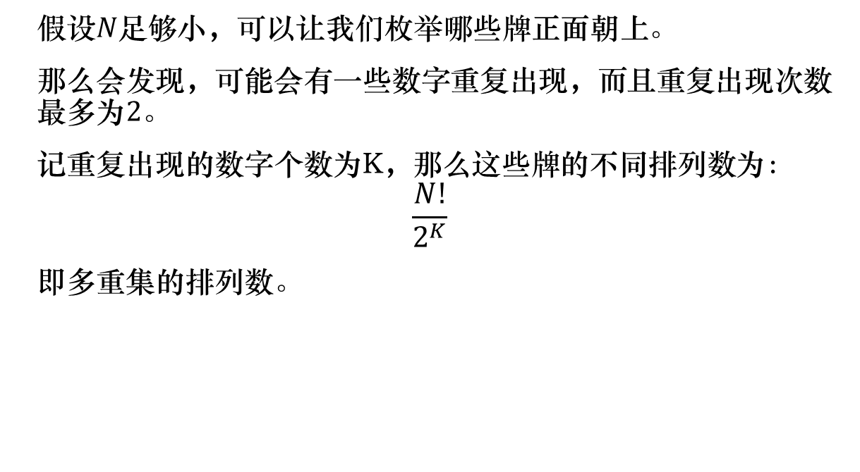
SRM 472 D1L2 TwoSidedCards
假设$N$足够小，可以让我们枚举哪些牌正面朝上。
那么会发现，可能会有一些数字重复出现，而且重复出现次数最多为$2$。
记重复出现的数字个数为K，那么这些牌的不同排列数为：
$$\frac{N!}{2^{K}}$$
即多重集的排列数。

Slide 17
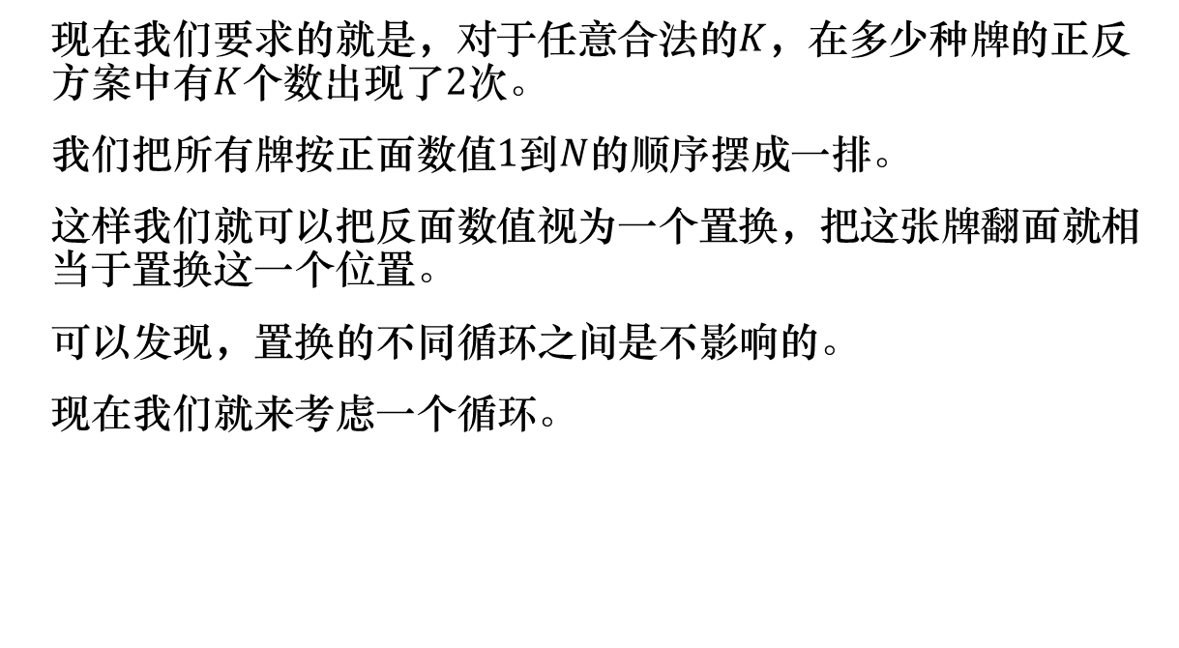
SRM 472 D1L2 TwoSidedCards
现在我们要求的就是，对于任意合法的$K$，在多少种牌的正反方案中有$K$个数出现了$2$次。
我们把所有牌按正面数值$1$到$N$的顺序摆成一排。
这样我们就可以把反面数值视为一个置换，把这张牌翻面就相当于置换这一个位置。
可以发现，置换的不同循环之间是不影响的。
现在我们就来考虑一个循环。

Slide 18
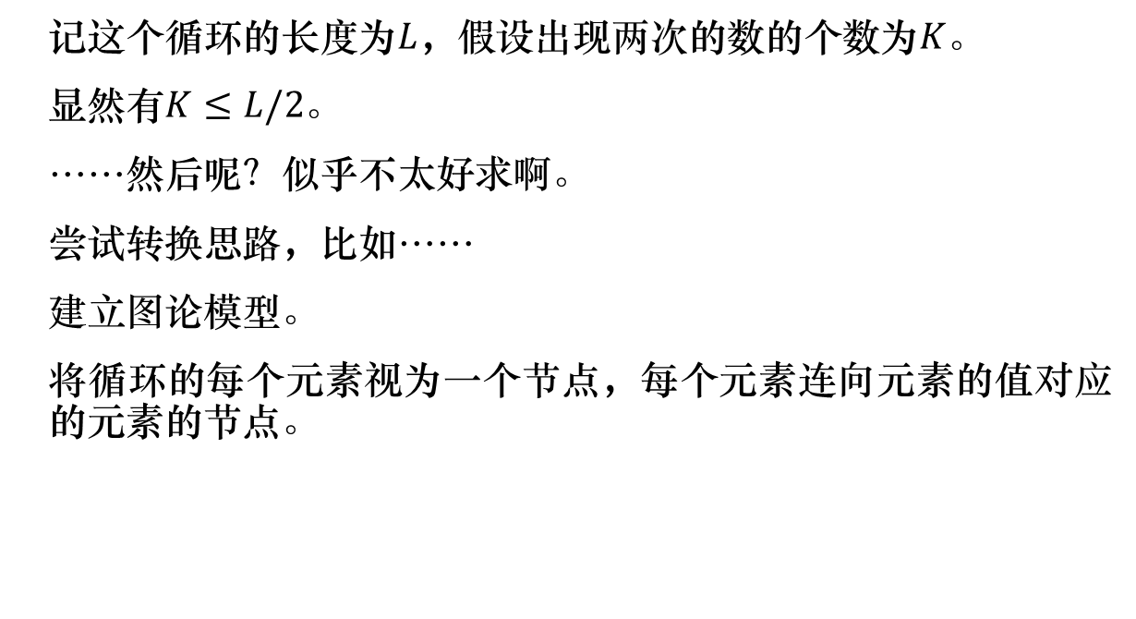
SRM 472 D1L2 TwoSidedCards
记这个循环的长度为$L$，假设出现两次的数的个数为$K$。
显然有$K≤L/2$。
……然后呢？似乎不太好求啊。
尝试转换思路，比如……
建立图论模型。
将循环的每个元素视为一个节点，每个元素连向元素的值对应的元素的节点。
Notes:
例子：
正面：1 2 3 4 5
反面：3 5 4 2 1
图：1->3->4->2->5->1

Slide 19
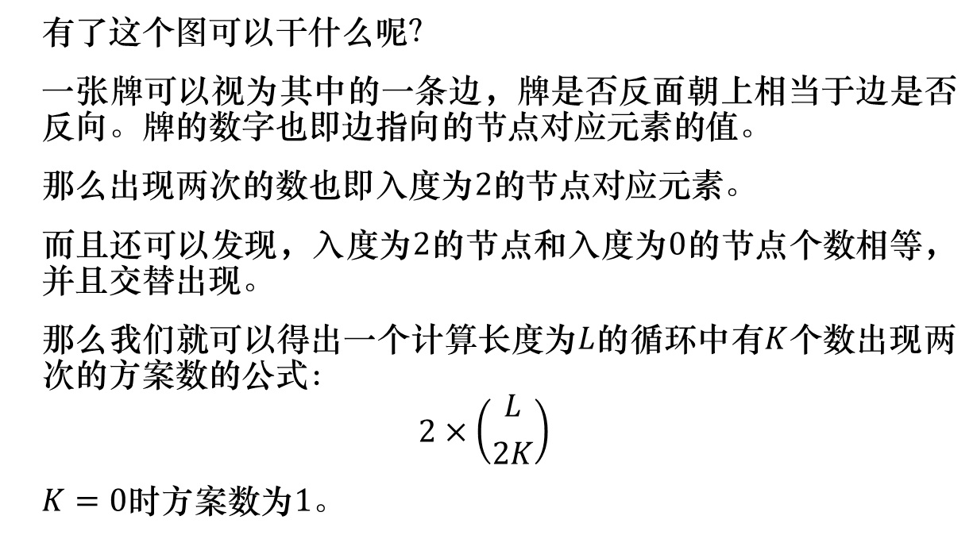
SRM 472 D1L2 TwoSidedCards
有了这个图可以干什么呢？
一张牌可以视为其中的一条边，牌是否反面朝上相当于边是否反向。牌的数字也即边指向的节点对应元素的值。
那么出现两次的数也即入度为$2$的节点对应元素。
而且还可以发现，入度为$2$的节点和入度为$0$的节点个数相等，并且交替出现。
那么我们就可以得出一个计算长度为$L$的循环中有$K$个数出现两次的方案数的公式：
$$2×\left({L \atop 2K}\right)$$
$K=0$时方案数为$1$。
Notes:
本来为一个环，假设出现一个入度为2的点，即有连续的一些边反向了。此时必有一个节点的入度为0。
公式的含义：从环中的L个点中选2K个作为入度为2和0的点。之所以要乘2，是因为所有边都反向之后入度为2和0的点交换了位置。

Slide 20
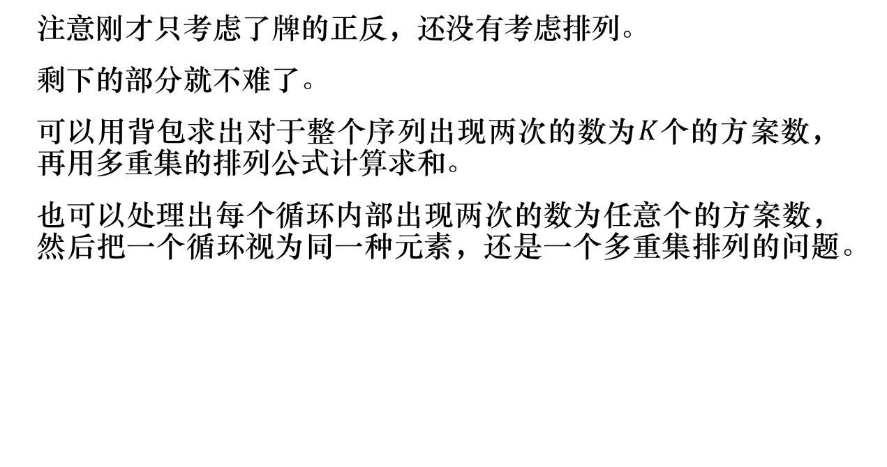
SRM 472 D1L2 TwoSidedCards
注意刚才只考虑了牌的正反，还没有考虑排列。
剩下的部分就不难了。
可以用背包求出对于整个序列出现两次的数为$K$个的方案数，再用多重集的排列公式计算求和。
也可以处理出每个循环内部出现两次的数为任意个的方案数，然后把一个循环视为同一种元素，还是一个多重集排列的问题。

Slide 21
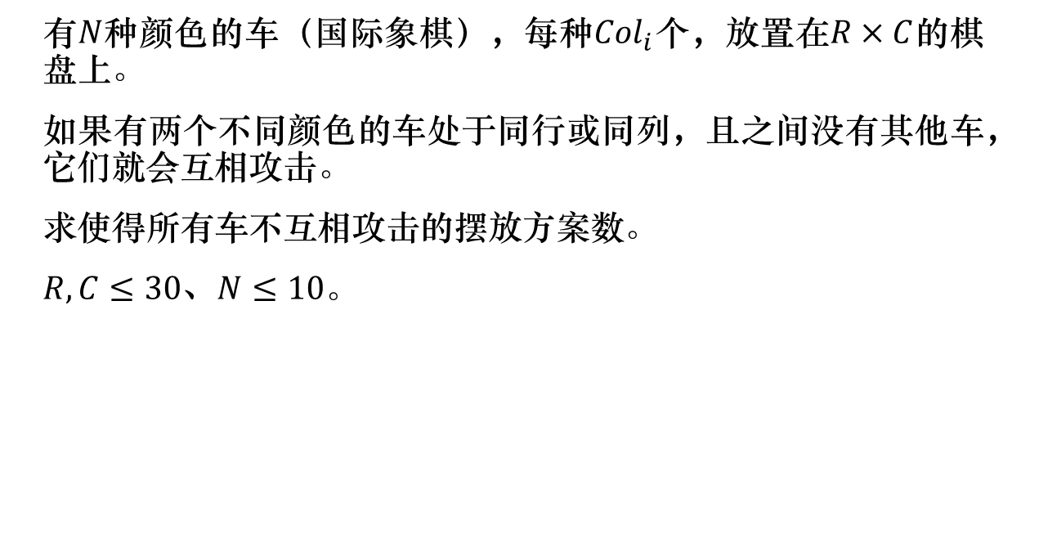
SRM 473 D1L3 RooksParty
有$N$种颜色的车（国际象棋），每种${Col}_{i}$个，放置在$R×C$的棋盘上。
如果有两个不同颜色的车处于同行或同列，且之间没有其他车，它们就会互相攻击。
求使得所有车不互相攻击的摆放方案数。
$R,C≤30$、$N≤10$。
Notes:
样例：
R=2,C=3,N=2,Col={1,1}：Answer=12
R=4,C=2,N=2,Col={3,1}：Answer=8

Slide 22
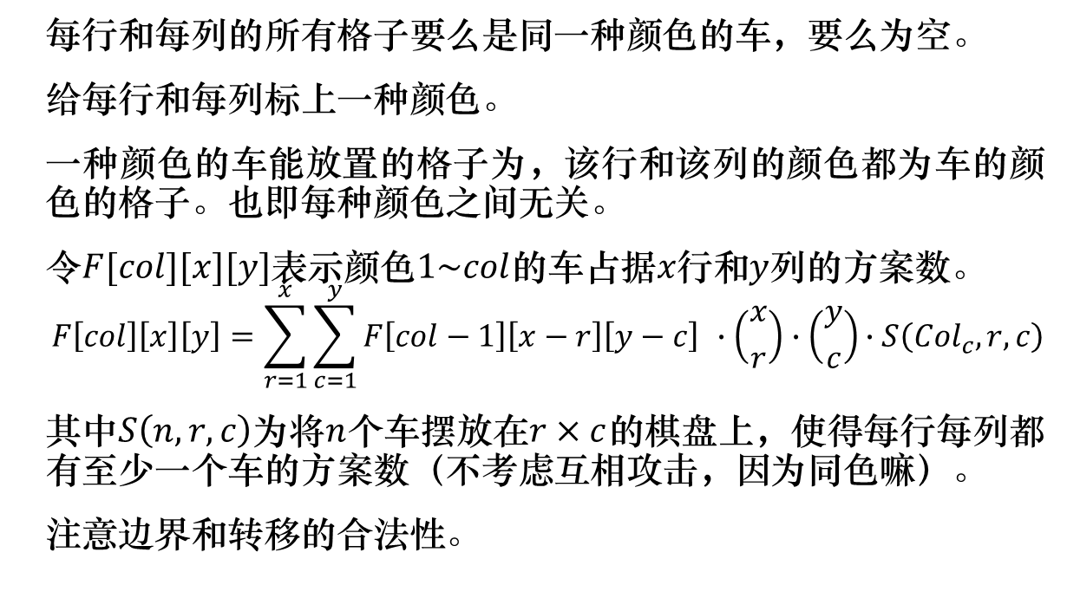
SRM 473 D1L3 RooksParty
每行和每列的所有格子要么是同一种颜色的车，要么为空。
给每行和每列标上一种颜色。
一种颜色的车能放置的格子为，该行和该列的颜色都为车的颜色的格子。也即每种颜色之间无关。
令$F[col][x][y]$表示颜色$1\sim col$的车占据$x$行和$y$列的方案数。
$$F\left[col\right]\left[x\right]\left[y\right]=\sum_{r=1}^{x}{\sum_{c=1}^{y}{F\left[col−1\right]\left[x−r\right]\left[y−c\right] ∙\left({x \atop r}\right)∙\left({y \atop c}\right)∙S\left({Col}_{c},r,c\right)}}$$
其中$S\left(n,r,c\right)$为将$n$个车摆放在$r×c$的棋盘上，使得每行每列都有至少一个车的方案数（不考虑互相攻击，因为同色嘛）。
注意边界和转移的合法性。
Notes:
画个图大概就明白了吧。
公式的含义：考虑当前的颜色的车占据了哪几行哪几列，乘上摆放方案数，然后再递归考虑剩下的。

Slide 23
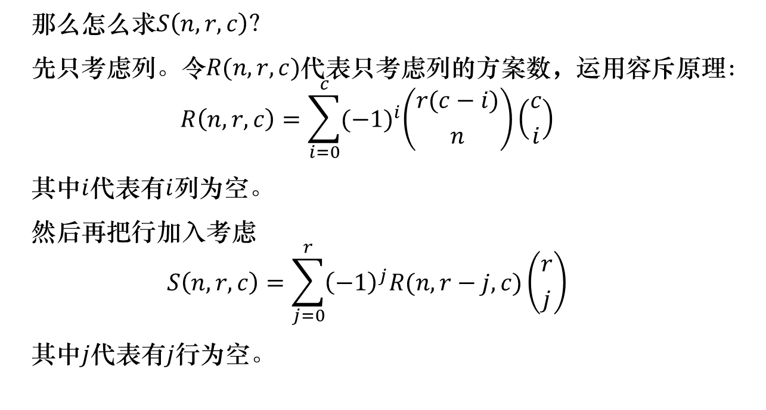
SRM 473 D1L3 RooksParty
那么怎么求$S\left(n,r,c\right)$？
先只考虑列。令$R(n,r,c)$代表只考虑列的方案数，运用容斥原理：
$$R\left(n,r,c\right)=\sum_{i=0}^{c}{{(−1)}^{i}\left({r(c−i) \atop n}\right)\left({c \atop i}\right)}$$
其中$i$代表有$i$列为空。
然后再把行加入考虑
$$S\left(n,r,c\right)=\sum_{j=0}^{r}{{\left(−1\right)}^{j}R(n,r−j,c)\left({r \atop j}\right)}$$
其中$j$代表有$j$行为空。
Notes:
公式1的含义：枚举有几列是空的，那么剩下有r(c-i)个格子，要选n个放车。据此容斥。
公式2的含义：理解了公式1就不难理解公式2了吧。

Slide 24
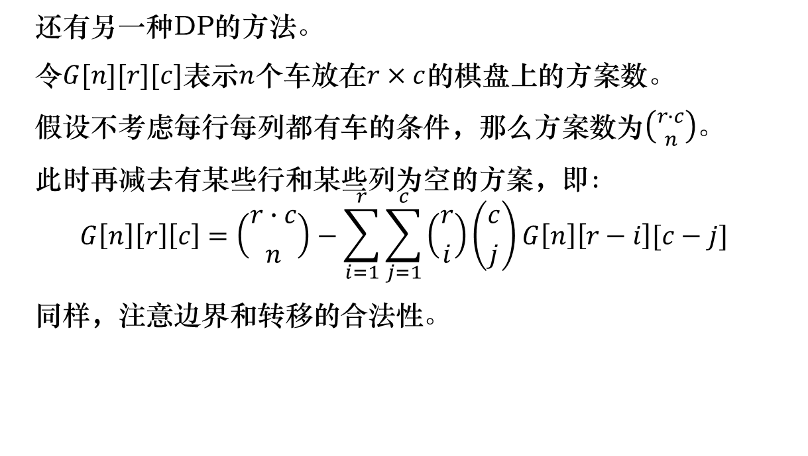
SRM 473 D1L3 RooksParty
还有另一种DP的方法。
令$G[n][r][c]$表示$n$个车放在$r×c$的棋盘上的方案数。
假设不考虑每行每列都有车的条件，那么方案数为$\left({r∙c \atop n}\right)$。
此时再减去有某些行和某些列为空的方案，即：
$$G\left[n\right]\left[r\right]\left[c\right]=\left({r∙c \atop n}\right)−\sum_{i=1}^{r}{\sum_{j=1}^{c}{\left({r \atop i}\right)\left({c \atop j}\right)G\left[n\right]\left[r−i\right][c−j]}}$$
同样，注意边界和转移的合法性。
Notes:
枚举有i行和j列是空的，减去这个情况下的合法方案数。

Slide 25
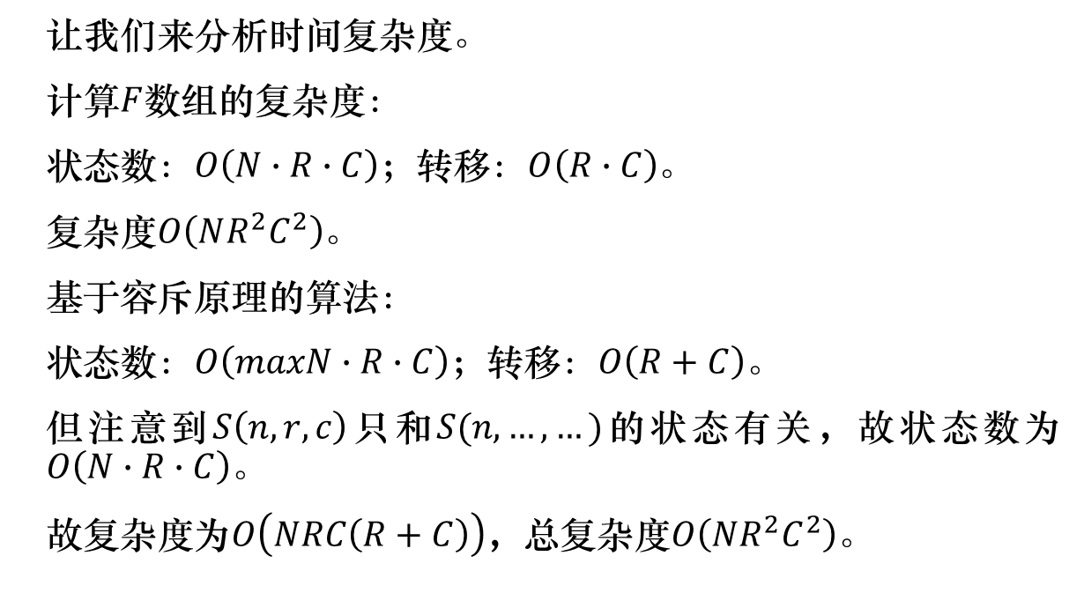
SRM 473 D1L3 RooksParty
让我们来分析时间复杂度。
计算$F$数组的复杂度：
状态数：$O\left(N∙R∙C\right)$；转移：$O\left(R∙C\right)$。
复杂度$O\left(NR^{2}C^{2}\right)$。
基于容斥原理的算法：
状态数：$O\left(maxN∙R∙C\right)$；转移：$O\left(R+C\right)$。
但注意到$S\left(n,r,c\right)$只和$S(n,…,…)$的状态有关，故状态数为$O\left(N∙R∙C\right)$。
故复杂度为$O\left(NRC\left(R+C\right)\right)$，总复杂度$O\left(NR^{2}C^{2}\right)$。
Notes:
也即可以对每种颜色数单独求S数组，没必要从n=1求到n=R*C，因为S(n,..,..)不会从S(n-1,..,..)等转移。

Slide 26
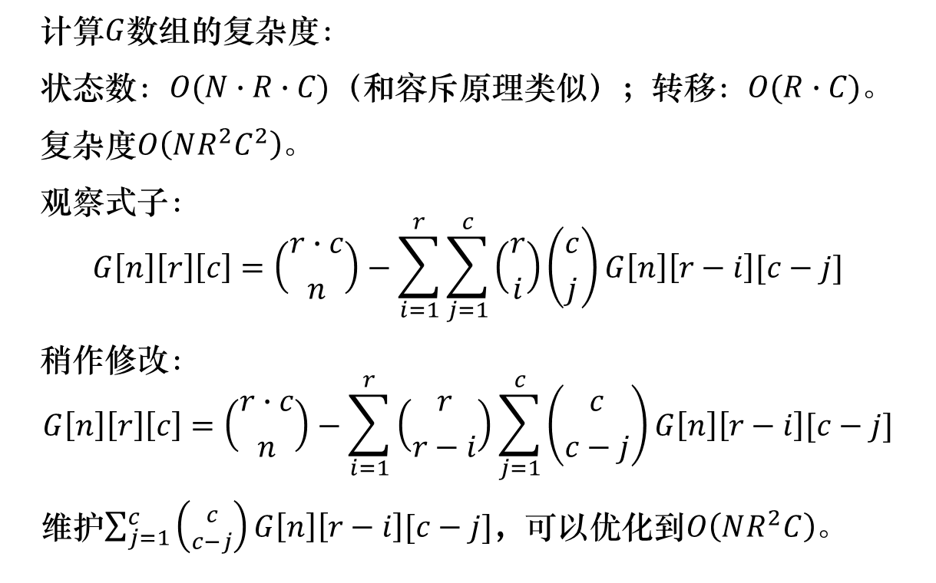
SRM 473 D1L3 RooksParty
计算$G$数组的复杂度：
状态数：$O(N∙R∙C)$（和容斥原理类似）；转移：$O(R∙C)$。
复杂度$O\left(NR^{2}C^{2}\right)$。
观察式子：
$$G\left[n\right]\left[r\right]\left[c\right]=\left({r∙c \atop n}\right)−\sum_{i=1}^{r}{\sum_{j=1}^{c}{\left({r \atop i}\right)\left({c \atop j}\right)G\left[n\right]\left[r−i\right][c−j]}}$$
稍作修改：
$$G\left[n\right]\left[r\right]\left[c\right]=\left({r∙c \atop n}\right)−\sum_{i=1}^{r}{\left({r \atop r−i}\right)\sum_{j=1}^{c}{\left({c \atop c−j}\right)G\left[n\right]\left[r−i\right][c−j]}}$$
维护$\sum_{j=1}^{c}{\left({c \atop c−j}\right)G\left[n\right]\left[r−i\right][c−j]}$，可以优化到$O\left(NR^{2}C\right)$。
Notes:
行列无关，故可以分别计算。

Slide 27

SRM 473 D1L3 RooksParty
现在瓶颈在于$F$数组的计算。
事实上用一些很牛逼的方法可以优化到大概$O\left(NRC\log{R}\log{C}\right)$的复杂度，有兴趣的同学可以自行研究。/*（其实是我不会……）*/
当然，即使不优化，对于本题来说也是可以通过的。
Notes:
/*注解里的你看不到~*/

Slide 28
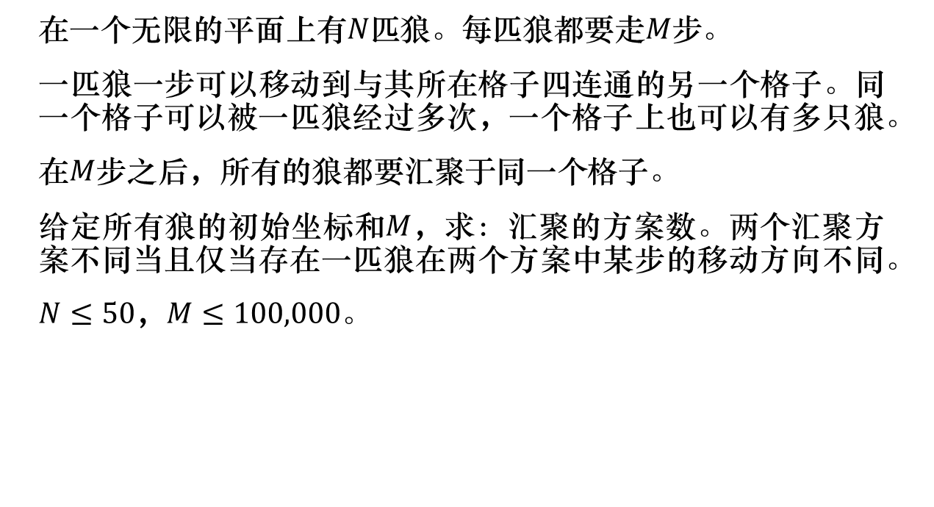
SRM 573 D1L3 WolfPack
在一个无限的平面上有$N$匹狼。每匹狼都要走$M$步。
一匹狼一步可以移动到与其所在格子四连通的另一个格子。同一个格子可以被一匹狼经过多次，一个格子上也可以有多只狼。
在$M$步之后，所有的狼都要汇聚于同一个格子。
给定所有狼的初始坐标和$M$，求：汇聚的方案数。两个汇聚方案不同当且仅当存在一匹狼在两个方案中某步的移动方向不同。
$N≤50$，$M≤100,000$。

Slide 29
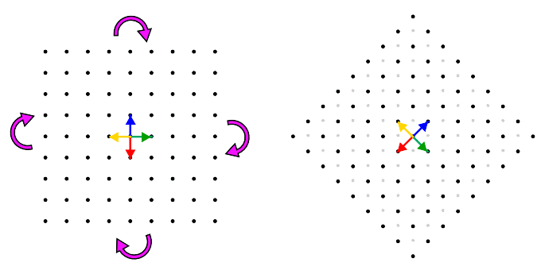
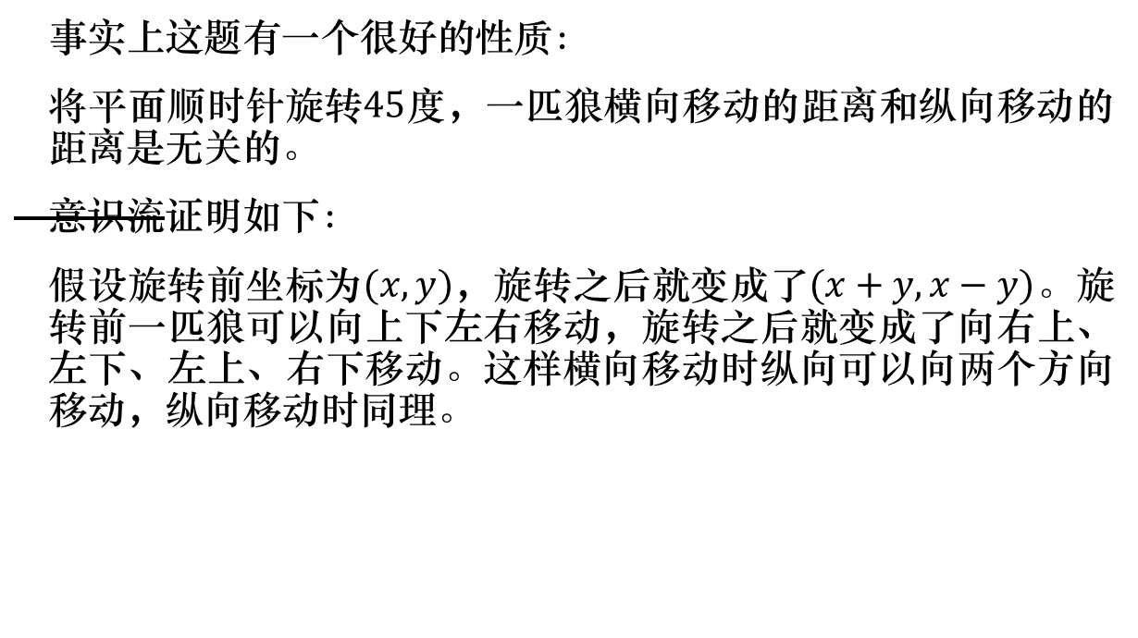
SRM 573 D1L3 WolfPack
事实上这题有一个很好的性质：
将平面顺时针旋转$45$度，一匹狼横向移动的距离和纵向移动的距离是无关的。
意识流证明如下：
假设旋转前坐标为$(x,y)$，旋转之后就变成了$(x+y,x−y)$。旋转前一匹狼可以向上下左右移动，旋转之后就变成了向右上、左下、左上、右下移动。这样横向移动时纵向可以向两个方向移动，纵向移动时同理。
Notes:
至于怎么观察到这个结论的呢……我也不知道啊╮(╯▽╰)╭

Slide 30
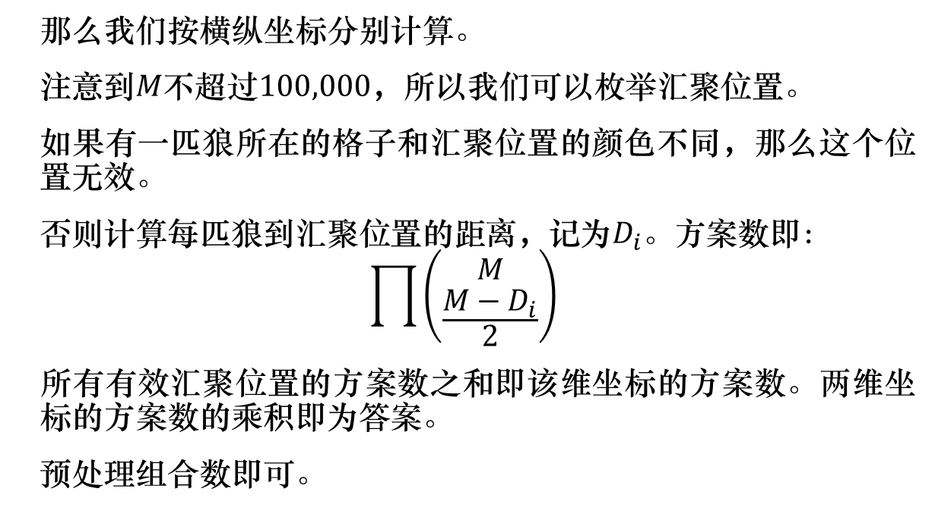
SRM 573 D1L3 WolfPack
那么我们按横纵坐标分别计算。
注意到$M$不超过$100,000$，所以我们可以枚举汇聚位置。
如果有一匹狼所在的格子和汇聚位置的颜色不同，那么这个位置无效。
否则计算每匹狼到汇聚位置的距离，记为$D_{i}$。方案数即：
$$\prod{\left({M \atop \frac{M−D_{i}}{2}}\right)}$$
所有有效汇聚位置的方案数之和即该维坐标的方案数。两维坐标的方案数的乘积即为答案。
预处理组合数即可。
Notes:
可以这么理解这个公式：从一匹狼的初始位置到汇聚位置要走D步，剩余(M-D)步中有(M-D)/2步向一个方向走，剩下(M-D)/2步向另一个方向往回走。那么就相当于有(M+D)/2步靠近汇聚位置移动，另外(M-D)/2步远离汇聚位置移动。从总长为M的移动序列中选择(M-D)/2个位置即为方案数。

Slide 31
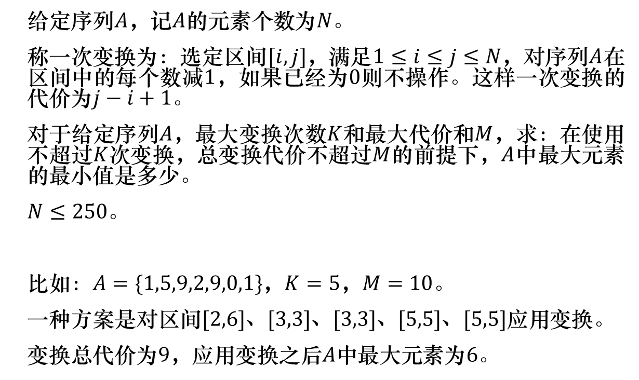
TCO09 Championship Round D1L2 ArrayTransformations
给定序列$A$，记$A$的元素个数为$N$。
称一次变换为：选定区间$[i,j]$，满足$1≤i≤j≤N$，对序列$A$在区间中的每个数减$1$，如果已经为$0$则不操作。这样一次变换的代价为$j−i+1$。
对于给定序列$A$，最大变换次数$K$和最大代价和$M$，求：在使用不超过$K$次变换，总变换代价不超过$M$的前提下，$A$中最大元素的最小值是多少。
$N≤250$。
比如：$A=\{1,5,9,2,9,0,1\}$，$K=5$，$M=10$。
一种方案是对区间$[2,6]$、$[3,3]$、$[3,3]$、$[5,5]$、$[5,5]$应用变换。
变换总代价为$9$，应用变换之后$A$中最大元素为$6$。

Slide 32
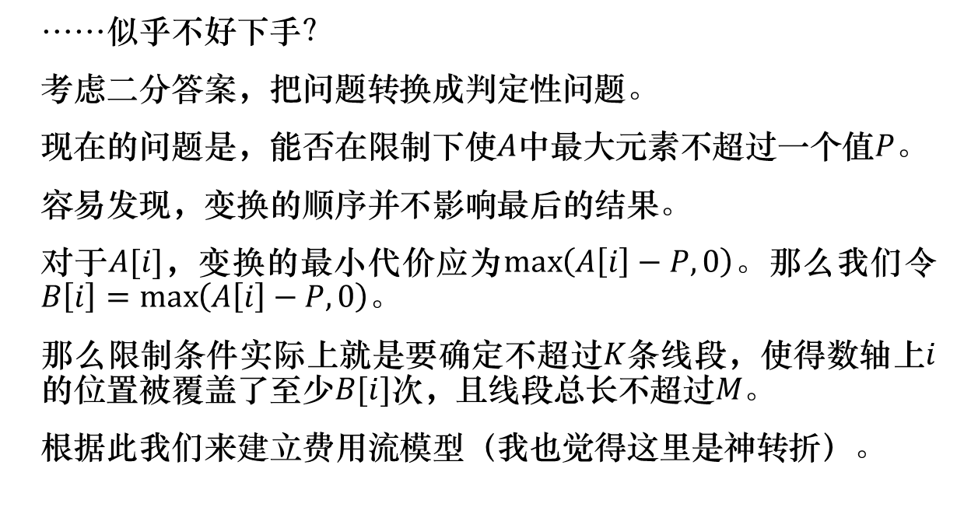
TCO09 Championship Round D1L2 ArrayTransformations
……似乎不好下手？
考虑二分答案，把问题转换成判定性问题。
现在的问题是，能否在限制下使$A$中最大元素不超过一个值$P$。
容易发现，变换的顺序并不影响最后的结果。
对于$A[i]$，变换的最小代价应为$\max\left(A\left[i\right]−P,0\right)$。那么我们令$B\left[i\right]=\max\left(A\left[i\right]−P,0\right)$。
那么限制条件实际上就是要确定不超过$K$条线段，使得数轴上$i$的位置被覆盖了至少$B[i]$次，且线段总长不超过$M$。
根据此我们来建立费用流模型（我也觉得这里是神转折）。

Slide 33
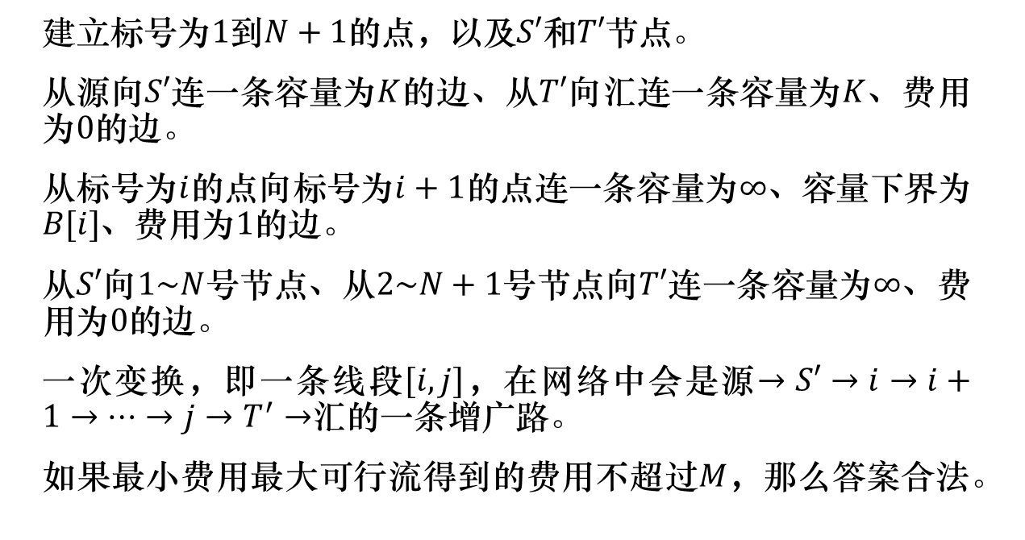
TCO09 Championship Round D1L2 ArrayTransformations
建立标号为$1$到$N+1$的点，以及$S′$和$T′$节点。
从源向$S′$连一条容量为$K$的边、从$T′$向汇连一条容量为$K$、费用为$0$的边。
从标号为$i$的点向标号为$i+1$的点连一条容量为$∞$、容量下界为$B[i]$、费用为$1$的边。
从$S′$向$1\sim N$号节点、从$2\sim N+1$号节点向$T′$连一条容量为$∞$、费用为$0$的边。
一次变换，即一条线段$[i,j]$，在网络中会是源$→S′→i→i+1→…→j→T^{′}→$汇的一条增广路。
如果最小费用最大可行流得到的费用不超过$M$，那么答案合法。
Notes:
也即选择K个可重区间，限制某些位置至少要选多少次，求最小的代价。
这个建模方法和CF#172D的费用流建模方法类似，有兴趣的同学可以去看看。

Slide 34
TCO09 Championship Round D1L2 ArrayTransformations
怎么求最小费用最大可行流？
……
怎么求带下界的可行流？
怎么求最大可行流？
Notes:
新建超级源汇S’和T’（注意和模型中的S’和T’区分……要么叫SS和TT算了），对于每条有下界的边i->j: [l,r]，连边S’->j: l、i->T’: l、i->j: r-l。同时连边T->S: INFI。
这个建模方式相当于强制使下界满流，那么就会出现流量不平衡的情况。用S’来“补”流量，然后这些流量就应由这些点流至汇，经过T->S的边到S，然后再流到T’。
从S’向T’求最大流，可以得到一个可行流。如果从S’出发的每条边都可以满流，那么就存在可行流。再在残量网络上从S向T求最大流，就得到了最大可行流。

Slide 35
TCO09 Championship Round D1L2 ArrayTransformations
当然费用流不是唯一的做法。
这题还有二分答案后贪心判断可行的方法。详见官方题解。
Notes:
官方题解地址：http://apps.topcoder.com/wiki/display/tc/TCO%2709+Championship+Round

Slide 36
TOPCODER 题目选讲
湖南师大附中 胡泽聪
终了
Notes:
毫无意义的蛋疼动画……
谢谢大家！

